Slide 1

Tuần
9
ÔN TẬP
GIỮA HỌC KÌ I
Tiết 7 - 8

Slide 2

Yêu cầu cần đạt
- Học sinh được củng cố kĩ năng nói và nghe, kể lại được một câu chuyện
- Phát triển năng lực ngôn ngữ, rèn luyện tinh thần hợp tác trong làm việc nhóm.
- Qua các câu chuyện, bồi dưỡng cho HS lòng nhân ái, sự tự tin, yêu quý, kính trọng thầy giáo, cô giáo.

Slide 3
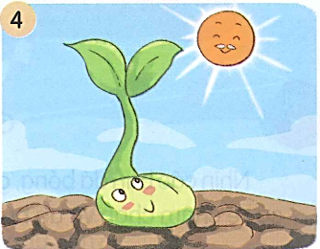
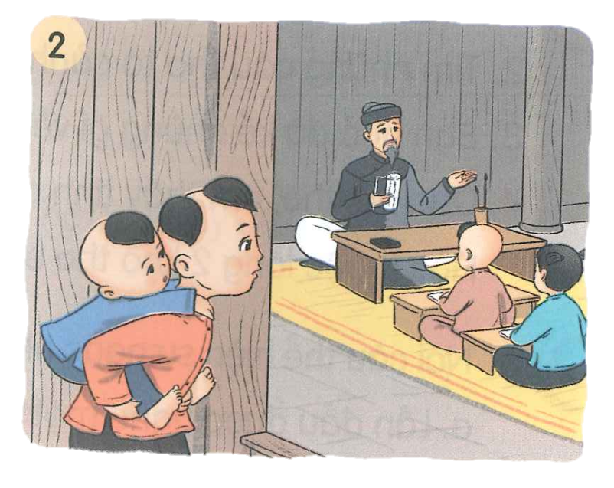
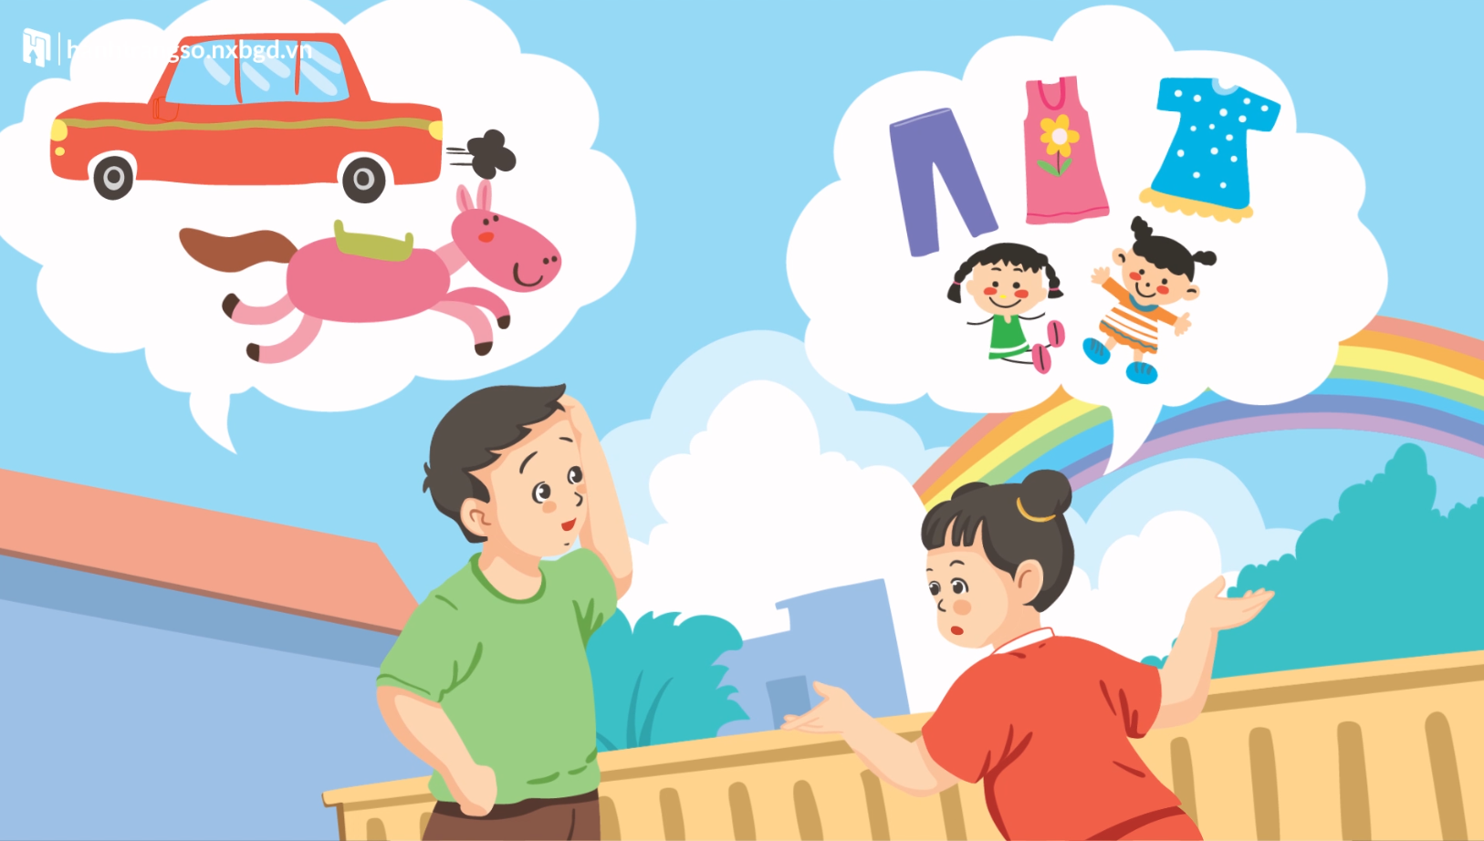
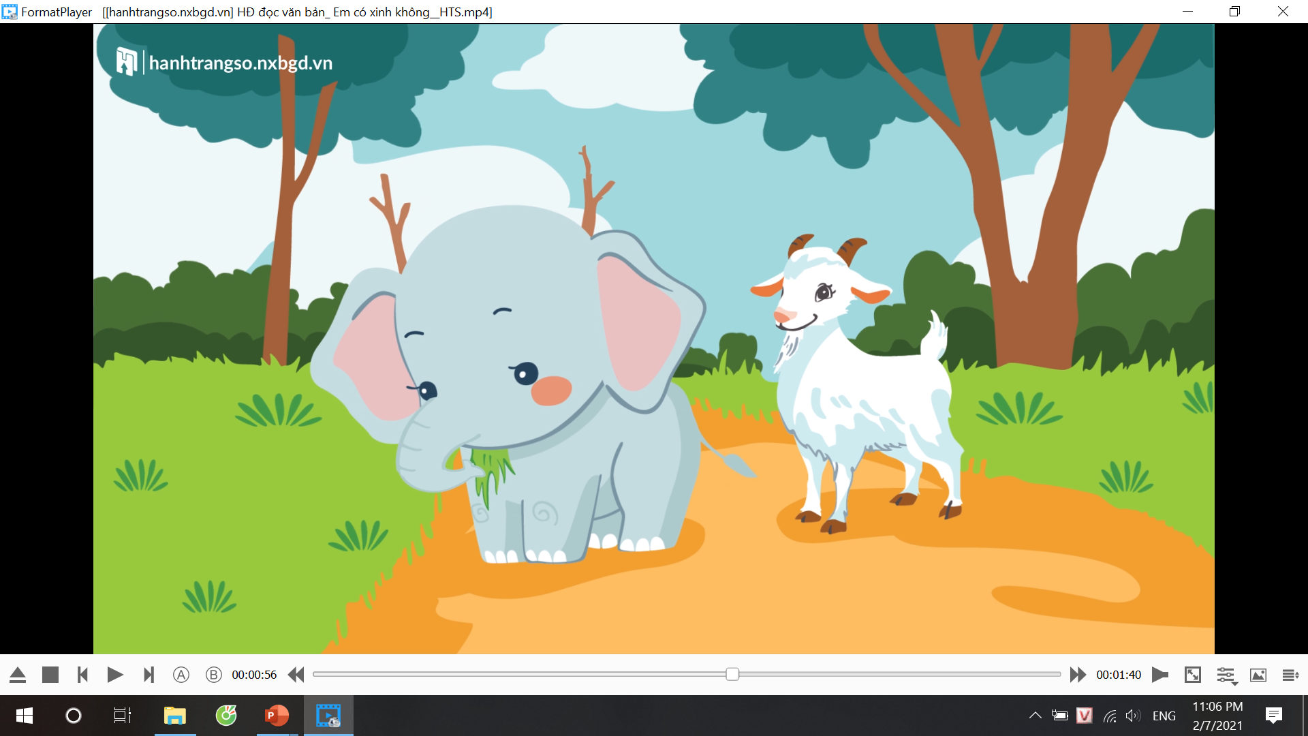
11
Nhìn tranh và nói tên câu chuyện. Chọn kể một câu chuyện mà em yêu thích.
1
2
Chú đỗ con
Cậu bé ham học
3
4
Niềm vui của Bi và Bống
Em có xinh không?

Slide 4

Kể câu chuyện em thích nhất cho bạn nghe và lắng nghe bạn kể câu chuyện của mình.

Slide 5

Tiêu chí đánh giá:
Kể đúng nội dung
câu chuyện.
Kể tự tin, biết kết hợp cử chỉ, điệu bộ.
Thể hiện được giọng kể phù hợp, phân biệt được giọng đọc của nhân vật.

Slide 6

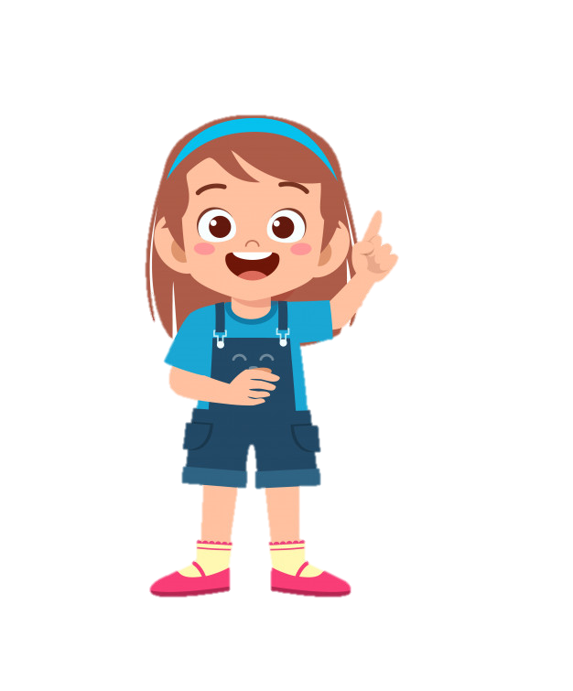
12
Cùng bạn hỏi – đáp về những câu chuyện em vừa kể.
M:
- Câu chuyện có mấy nhân vật?
- Bạn thích nhân vật nào?
Chia sẻ

Slide 7
Yêu cầu cần đạt
- Học sinh được củng cố kĩ năng nói và nghe, kể lại được một câu chuyện
- Phát triển năng lực ngôn ngữ, rèn luyện tinh thần hợp tác trong làm việc nhóm.
- Qua các câu chuyện, bồi dưỡng cho HS lòng nhân ái, sự tự tin, yêu quý, kính trọng thầy giáo, cô giáo.

Slide 8
Vận dụng
Định hướng tiếp theo
- Em thích nhất câu chuyện nào? Vì sao?
- Chia sẻ với mọi người về những câu chuyện em đã được kể.
- Xem trước bài: Ôn tập tiết 9 - 10

Slide 9


Tạm biệt và hẹn gặp lại
các con vào những tiết học sau!

